Slide 1
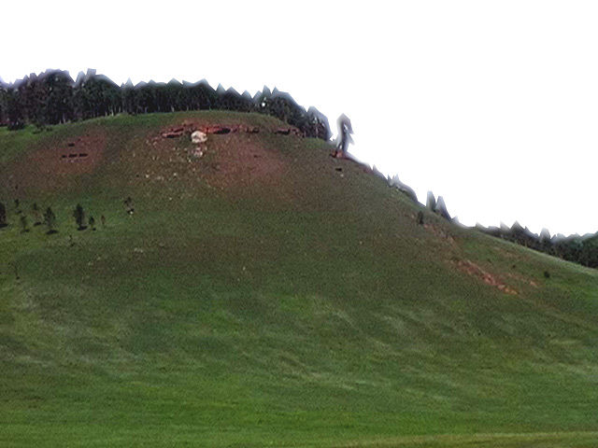
ОТЧЕТ «ОБ ИСПОЛНЕНИИ АДМИНИСТРАЦИЕЙ МО «БУРЯТ-ЯНГУТЫ» ПОЛНОМОЧИЙ ПО РЕШЕНИЮ ВОПРОСОВ МЕСТНОГО ЗНАЧЕНИЯ ЗА 9 МЕСЯЦЕВ 2017 ГОДА»
Муниципальное образование «Бурят-Янгуты»

Slide 2
Главной целью работы администрации МО «Бурят-Янгуты» повышение качества жизни жителей нашего муниципального образования, которое должно выражаться в улучшении условий благоустройства наших сел, развитию инфраструктуры поселения.
Администрация МО «Бурят-Янгуты» в своей работе руководствуется Конституцией РФ, Федеральным законом «Об общих принципах организации местного самоуправления» №131-ФЗ от 06.10.2003 г., Уставом МО.

Slide 3
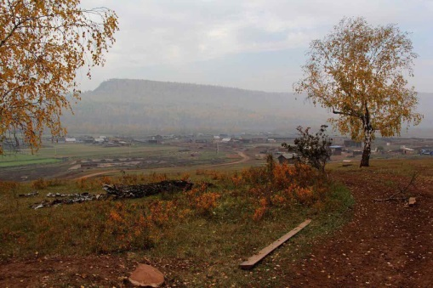
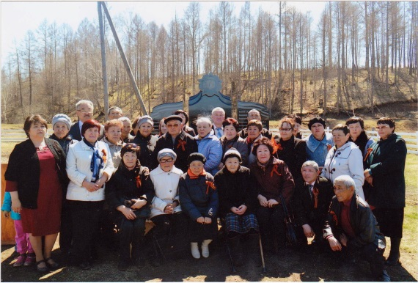
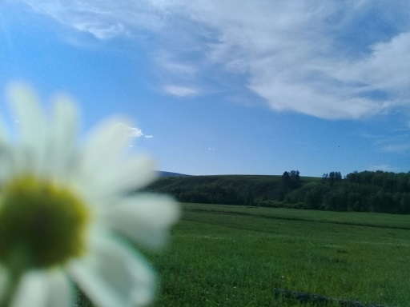
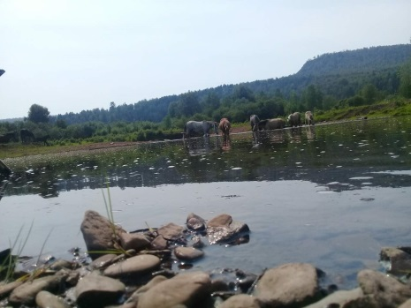
МУНИЦИПАЛЬНОЕ ОБРАЗОВАНИЕ «БУРЯТ-ЯНГУТЫ»
Д. Онгосор
Д. Моголюты
Количество подворья -67
Количество подворья -34
Д. Шотой
С. Енисей
Количество подворья -28
Количество подворья -292
численность населения на «01» октября 2017 года составляет 1552 человека
З. Кундуй
Количество подворья -1

Slide 4
СОЦИАЛЬНО-ДЕМОГРАФИЧЕСКИЙ ПАСПОРТ МО «БУРЯТ-ЯНГУТЫ»
трудоспособного – 877 человек
из них мужчин – 458; женщин – 419.
Безработных – 512 (20 цзн)
пенсионеров – 214 (из них 25 работающих)
инвалидов – 79, из них детей - 5
детей в возрасте до 18 лет – 451
Участников ВОВ - 0
Вдов ветеранов - 2
Участников боевых действий - 7
Тружеников тыла – 7
Дети войны – 34
Реабилитированных - 1
Ветеранов труда - 28
Многодетных семей – 55
Неполных семей - 7
Семьи опекуны – 10
Семьи, находящиеся в социально-опасном положении – 1
Семьи, находящиеся в трудной жизненной ситуации - 6

Slide 5
СОЦИАЛЬНО-ДЕМОГРАФИЧЕСКИЙ ПАСПОРТ МО «БУРЯТ-ЯНГУТЫ»
Период | Рождаемость, | Смертность | Прибытие | Убытие | Естественная прибыль/убыль населения
2016 год | 25 | 16 | 12 | 12 | +6
9 месяцев 2017 года | 9 | 8 | 10 | 2 | +9

Slide 6
ИСПОЛНЕНИЕ БЮДЖЕТА ЗА 9 МЕСЯЦЕВ 2017 ГОДА
Налоговые поступления | 9 мес. 2016 г. |  | 9 мес. 2017 г. |  | В сравнении 2016 г. к 2017 г. (тыс. руб.)
 | тыс. руб. | % | Тыс..руб. | %
НДФЛ | 295,8 | 20,7 | 193,4 | 11,4 | -102,4
Налог на имущество | 0,6 |  | 1,0 | 0,1 | 0,4
Земельный налог | 489,0 | 34,2 | 425,7 | 25,0 | -63,3
Акцизы | 579,2 | 40,5 | 734,5 | 43,1 | 155,3
Единый сельхоз налог | 50,8 | 3,5 | 28,7 | 1,7 | -22,1
Арендная плата | 1,7 | 0,1 | - | - | -1,7
Доходы от продажи | 10,1 | 0,7 | 119,0 | 7,0 | 108,9
Прочие неналоговые доходы | 4,7 | 0,3 | 200,2 | 11,7 | 195,5
Итого | 1431,9 | 100,0 | 1702,5 | 100,0

Slide 7
О ПРОДЕЛАННОЙ РАБОТЕ
1. Установлены фонари уличного освещения в селе Енисей, деревне Онгосор, Шотой, Моголюты (итого 114 прожекторов и заменено 40 лампочек)
2. Осуществлен ремонт дороги в деревне Моголюты, по улице Моголютской. Ведется работа по ремонту улично-дорожной сети: ремонт дорог по улице Ломоносова за счет собственных средств – 125 м., переулок Петонова – 125 м.
3. Ликвидирована несанкционированная свалка бытовых отходов в местности Хабагур площадью около 5 га.
4. Организован сбор твердых коммунальных отходов.
5. Произведено ограждение муниципального кладбища в местности Хабагур.
6. Установлена система оповещения в чрезвычайных ситуациях в деревне
Моголюты.
7. Установлены дорожные знаки в селе Енисей.
8. Построена и введена в эксплуатацию детская игровая площадка Звездочка в
деревне Онгосор.
9. Огорожена территория водонапорной башни.
10. Осуществлен текущий ремонт моста по ул. Кирова
11. Проведены 8 субботников по очистке населенных пунктов от мусора с привлечением всех организаций, ИП и КФХ.

Slide 8
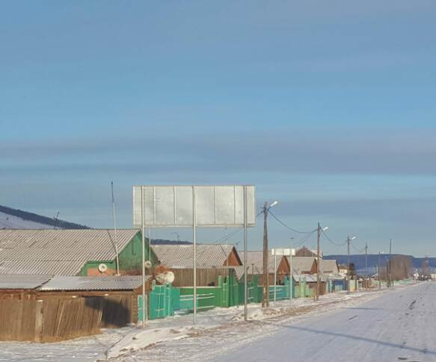
УЛИЧНОЕ ОСВЕЩЕНИЕ
Установлено 114
прожекторов и
заменено 40 лампочек

Slide 9
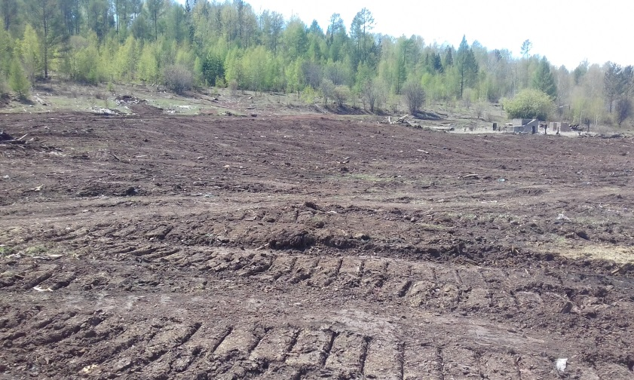
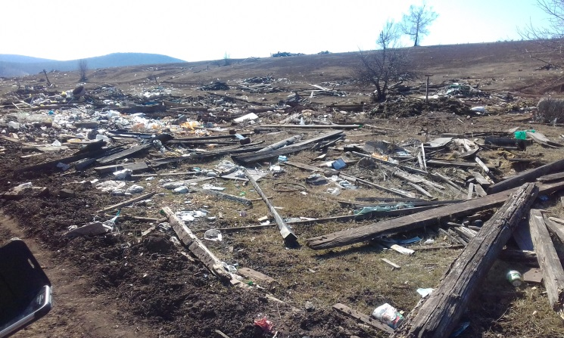
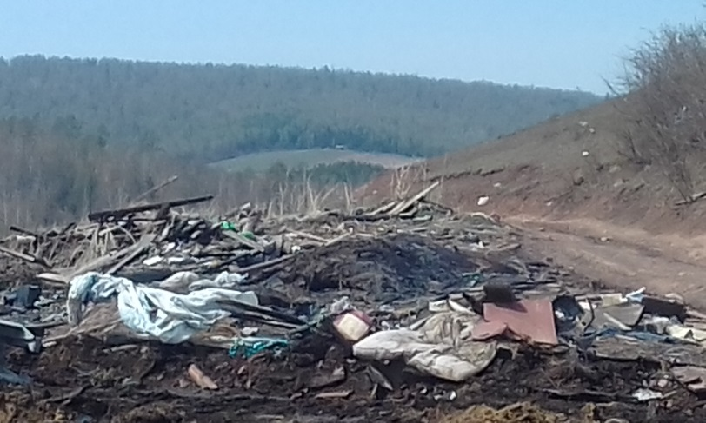
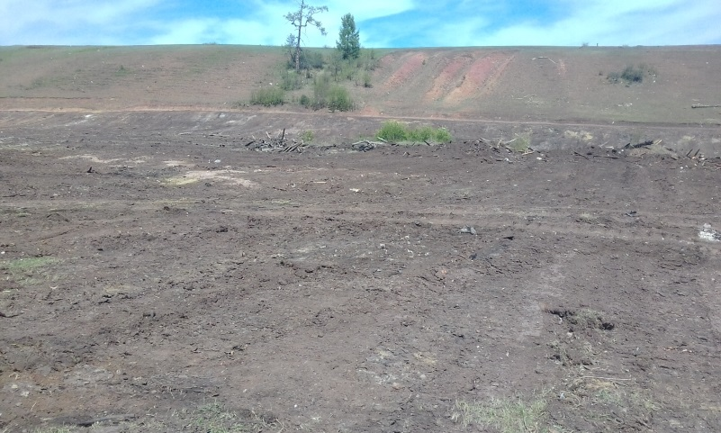
УБОРКА НЕСАНКЦИОНИРОВАННОЙ СВАЛКИ
ДО
ПОСЛЕ

Slide 10
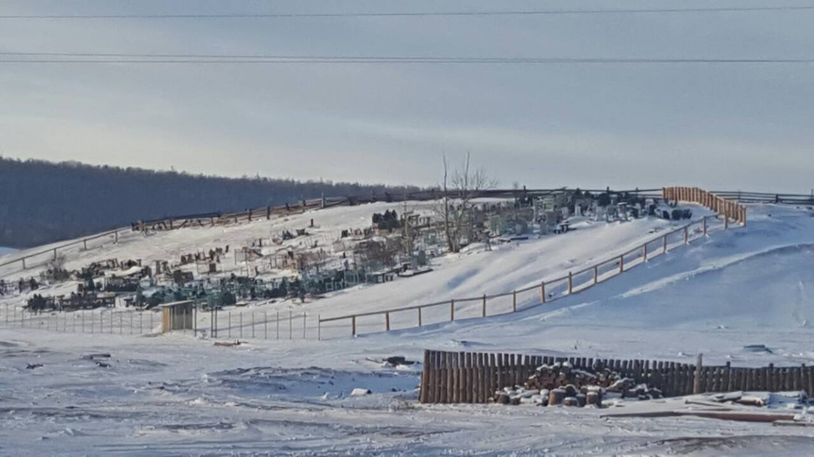
Ограждение муниципального кладбища

Slide 11
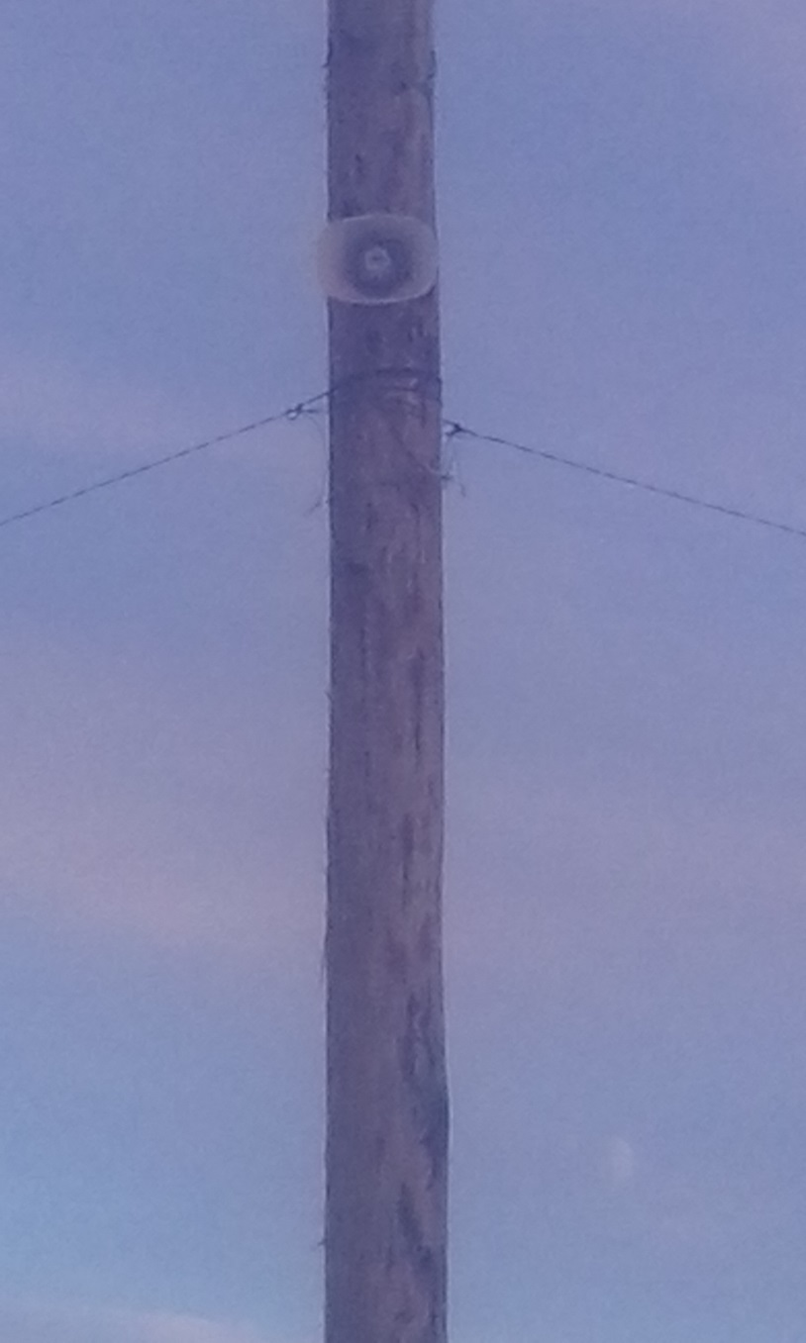
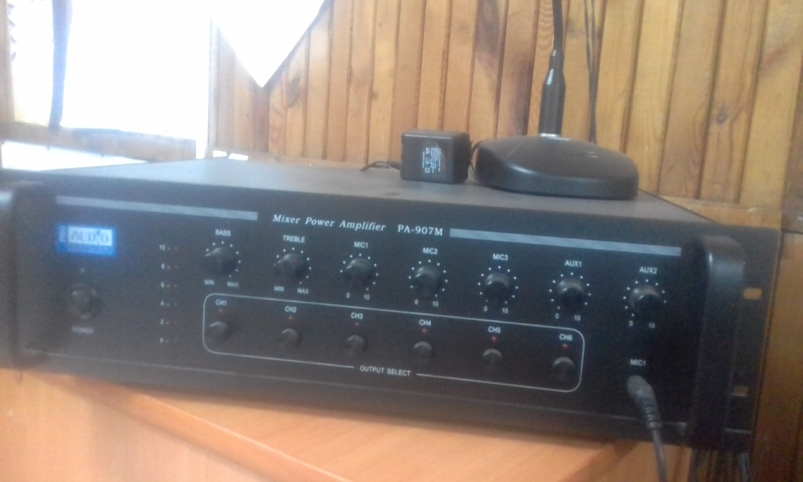
ОПОВЕЩЕНИЕ В Д. МОГОЛЮТЫ

Slide 12
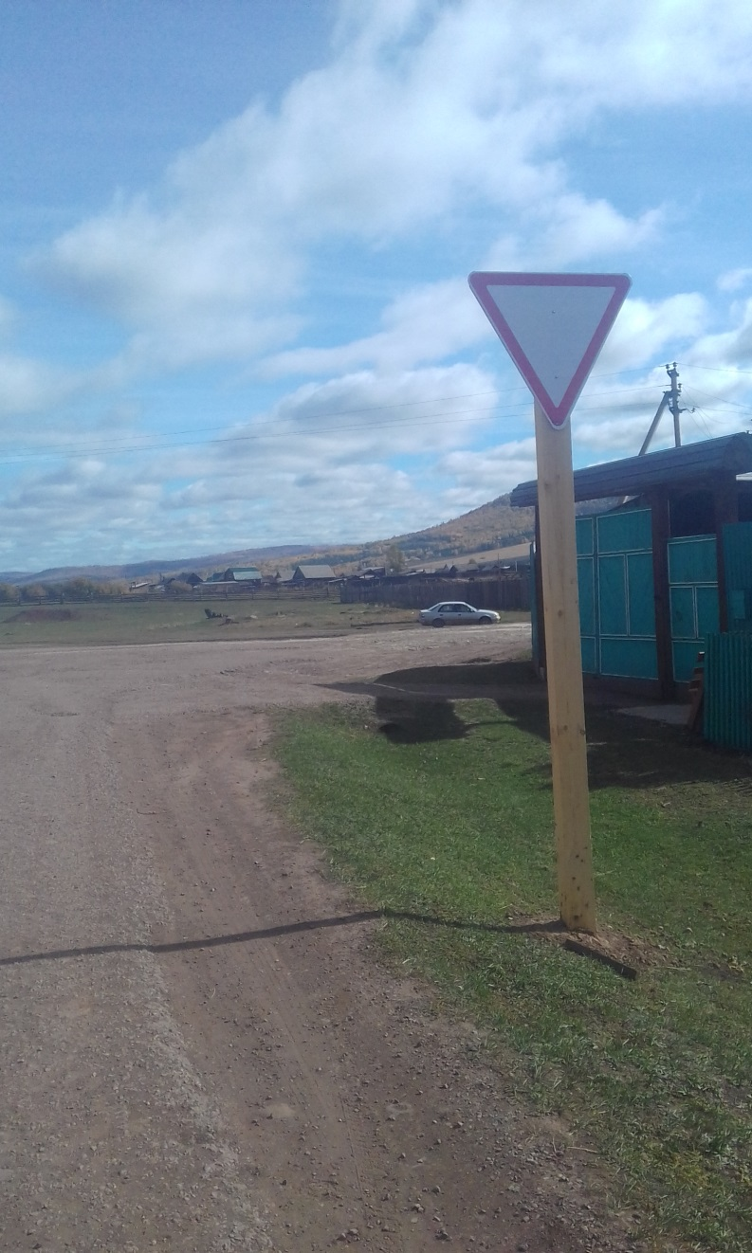
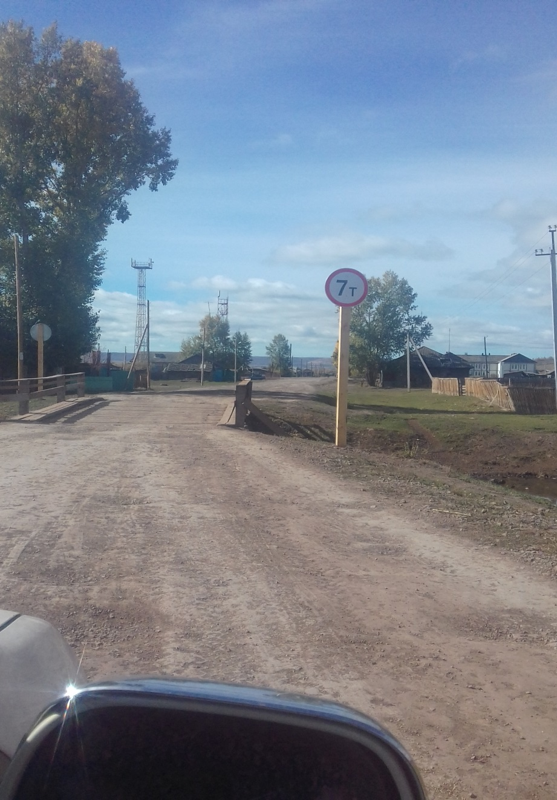
УСТАНОВЛЕНЫ ДОРОЖНЫЕ ЗНАКИ – 14 ШТ

Slide 13
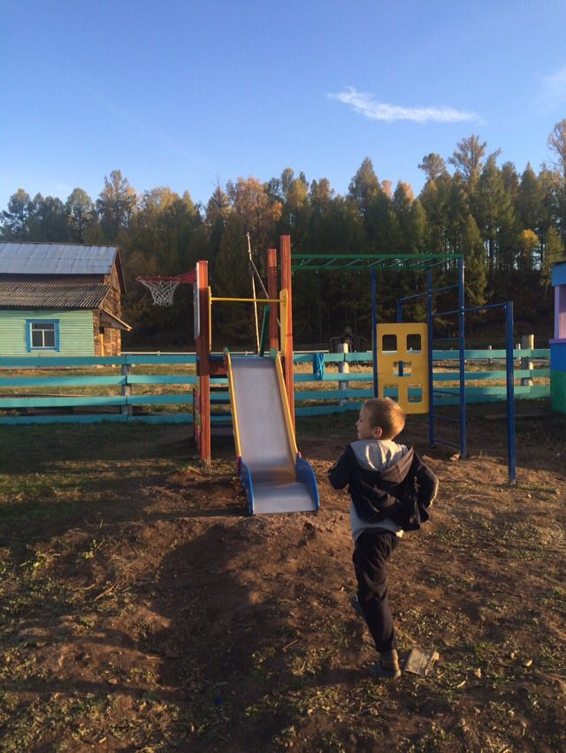
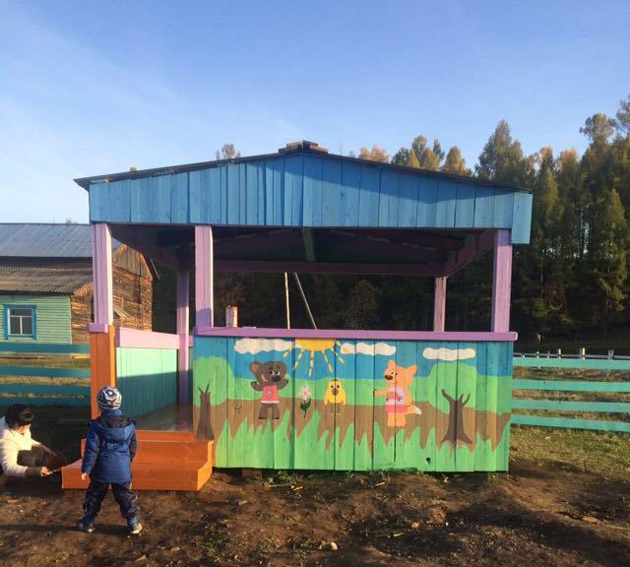
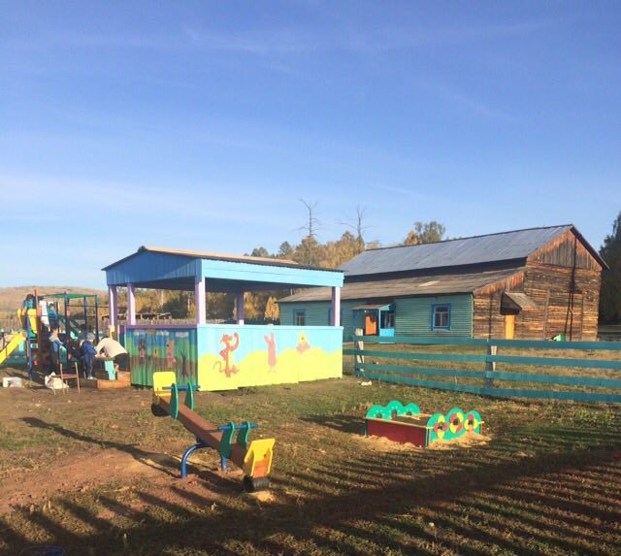
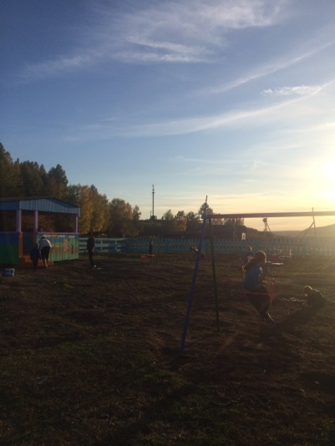
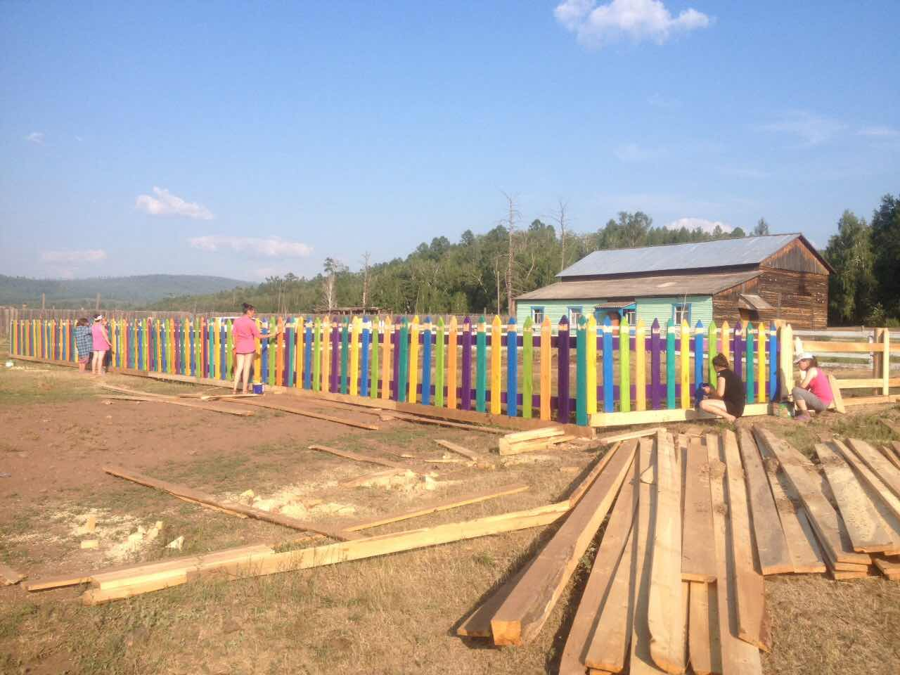
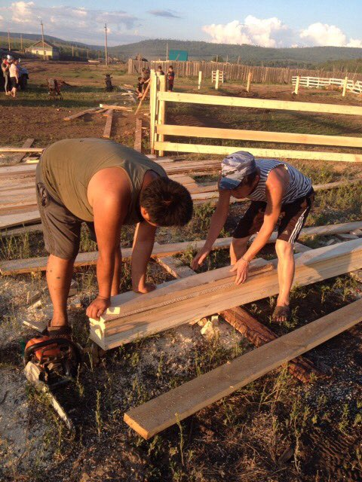
СТРОИТЕЛЬСТВО ДЕТСКОЙ ПЛОЩАДКИ В Д. ОНГОСОР

Slide 14
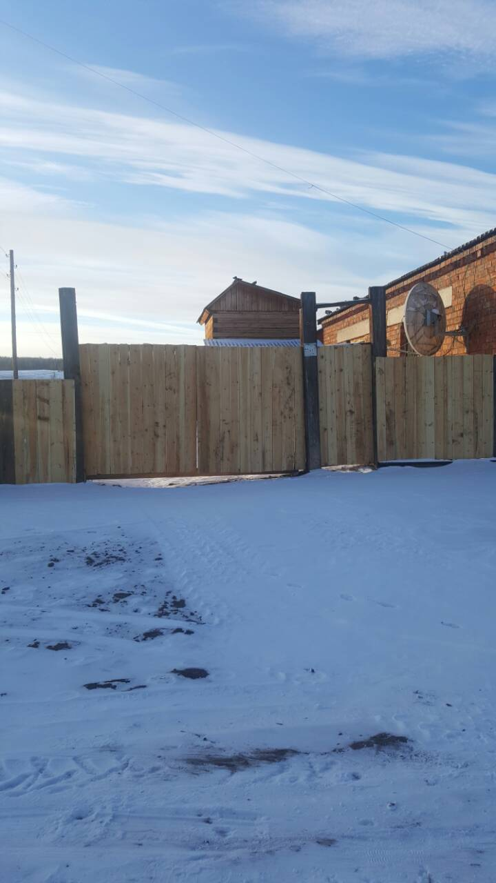
Огорожена территория водонапорной башни

Slide 15
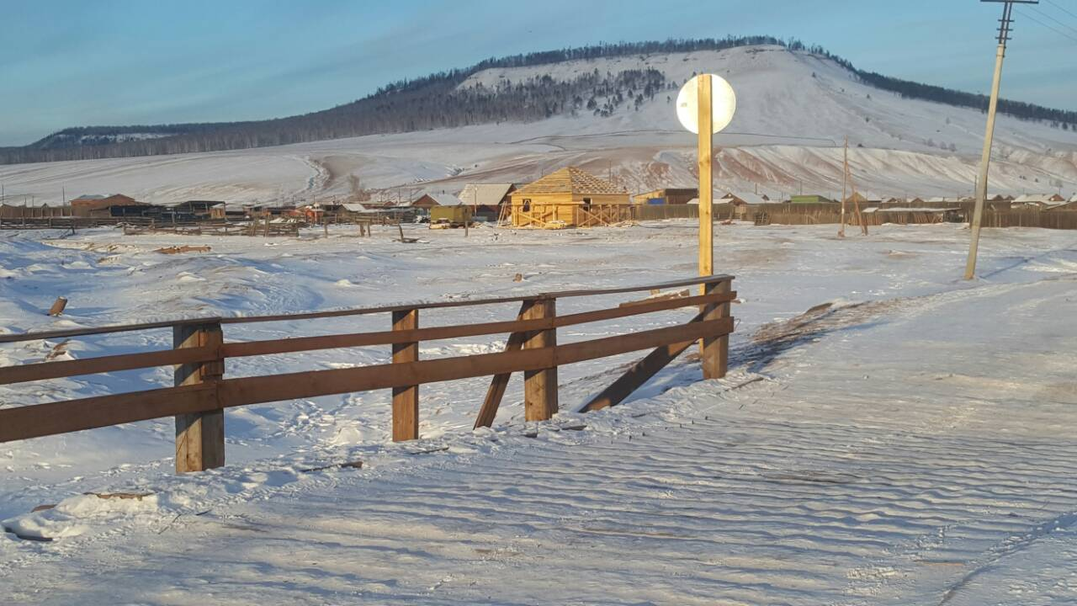
Текущий ремонт моста через р. Енисейка

Slide 16
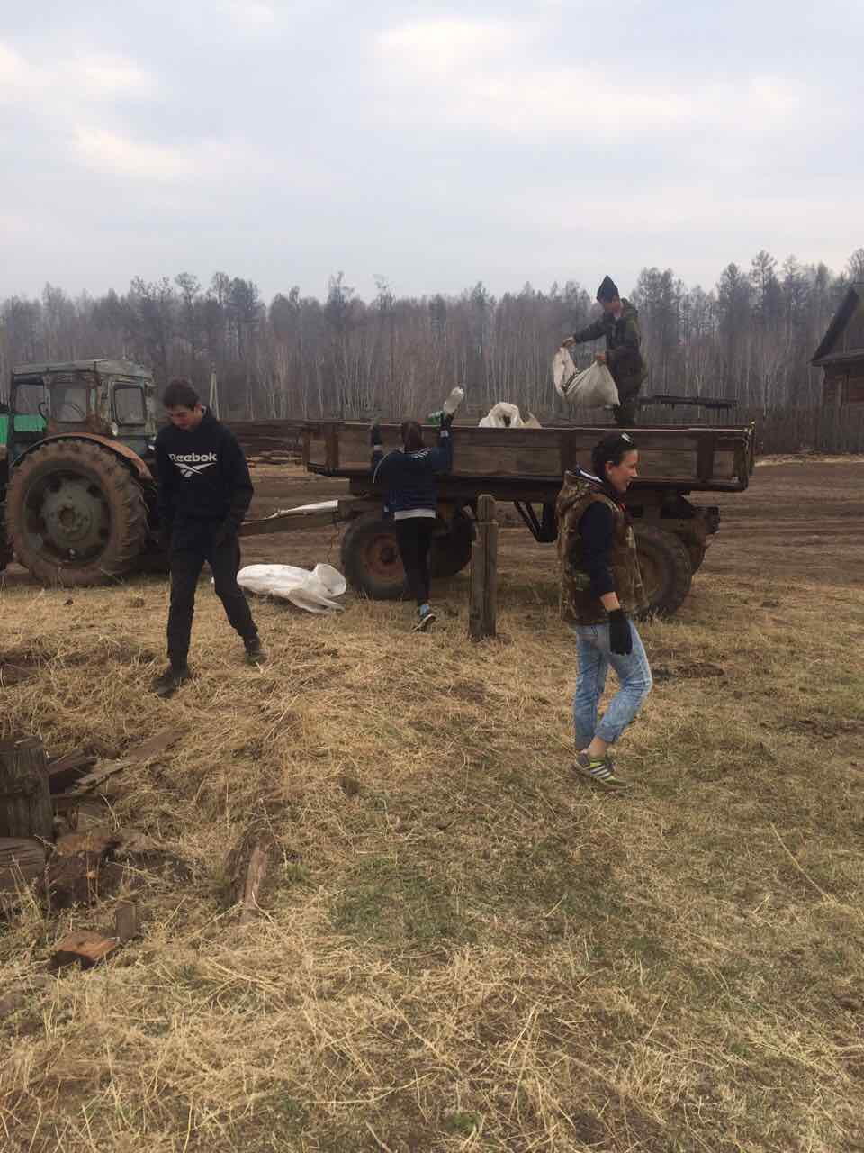
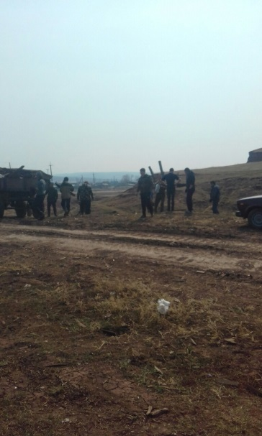
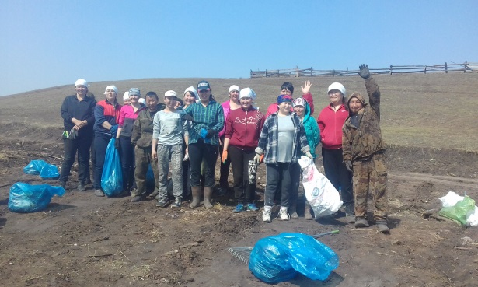
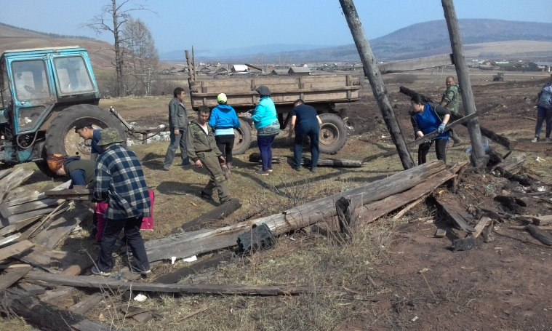
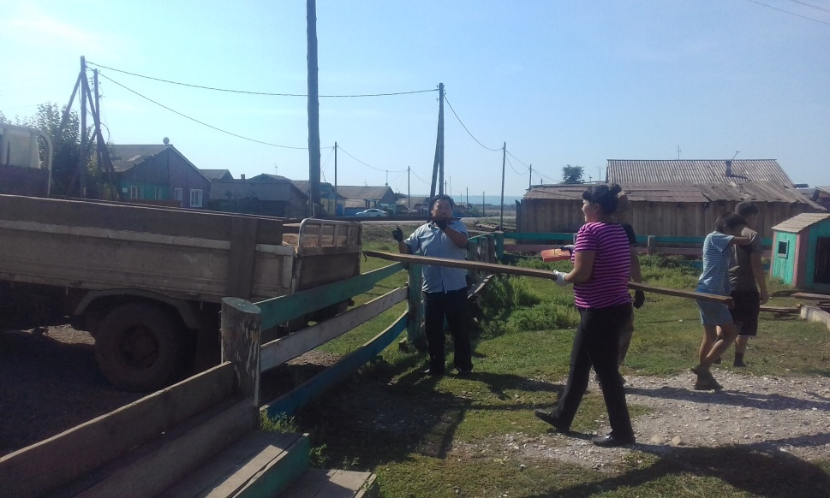
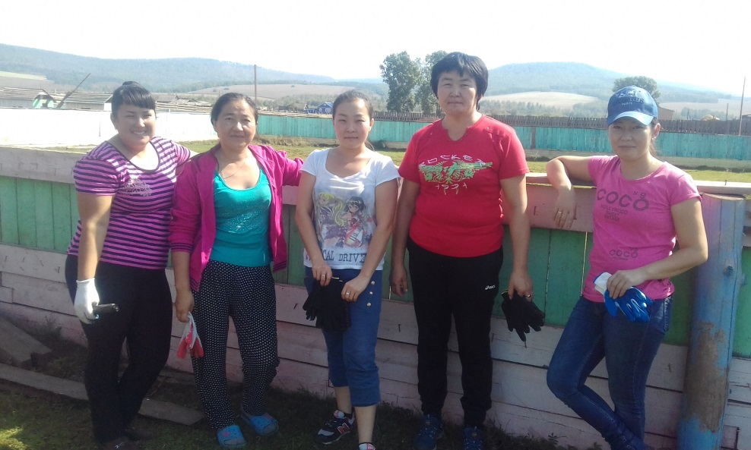
ПРОВЕДЕНИЕ РАБОТ ПО САНИТАРНОЙ ОЧИСТКЕ СЕЛА

Slide 17
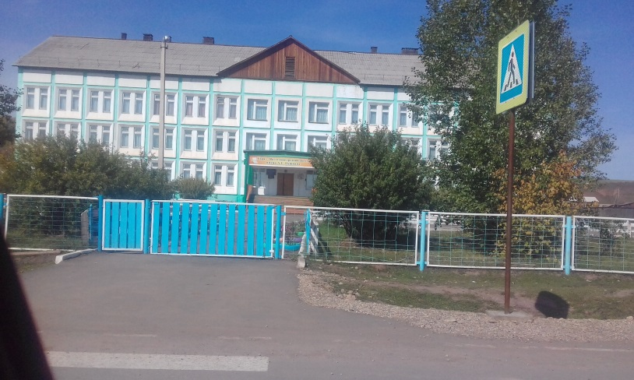
ОБРАЗОВАНИЕ
На сентябрь 2017 г. учащихся – 190 человек
Марактаева М.М. – награждена
грамотой за лучшие районные показатели по ЕГЭ
Кантаков И.Н. – награжден грамотой за лучший музей
В 2017 году учитель бурятского языка Атутова И.П. выпустила сборник «Перевод песен с русского на бурятский язык»
Афанасьева Надя – победитель областного детского Сур-харбана-2017, Тириков Вова – победитель областных соревнований по гиревому спорту в Оеке, Мамонцева Таня – вошла в сборную района по волейболу на Детский Сур-Харбан -2017

Slide 18
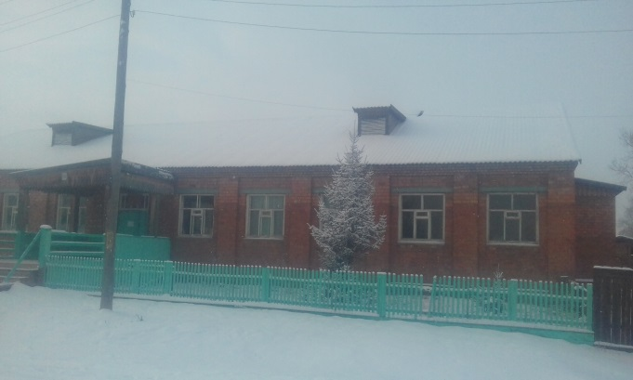
ЗДРАВООХРАНЕНИЕ
Пропускная способность – 20 человек в день
Приемы идут по 3 направлениям: терапевтические, педиатрические, акушерские
Работает физиокабинет, лаборатория, кабинет ЭКГ.
Работает аптечный киоск.
В Онгосорском и Шотойских ФАПах работают 4 человека согласно штатного расписания.
За 9 мес. 2017г. подлежало флюроосмотру 540 человек, осмотрено 467 чел. (86,5%). Выявленных больных туберкулезом 1 чел. Состоит на диспансерном учете 4 больных (район 60)

Slide 19
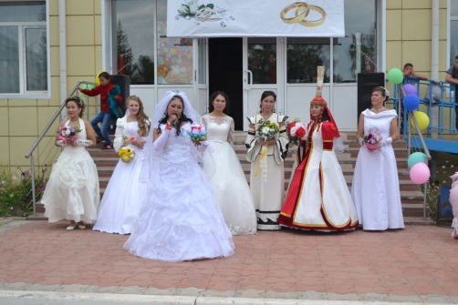
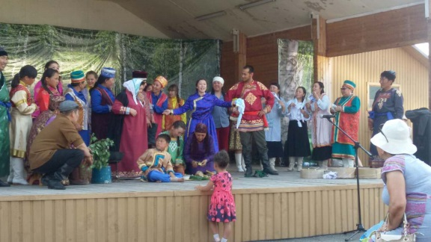
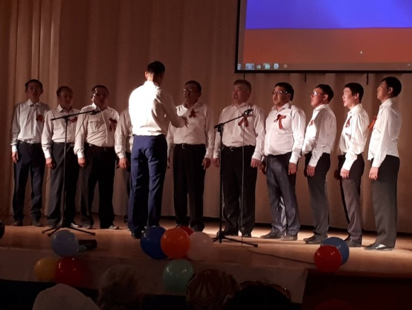
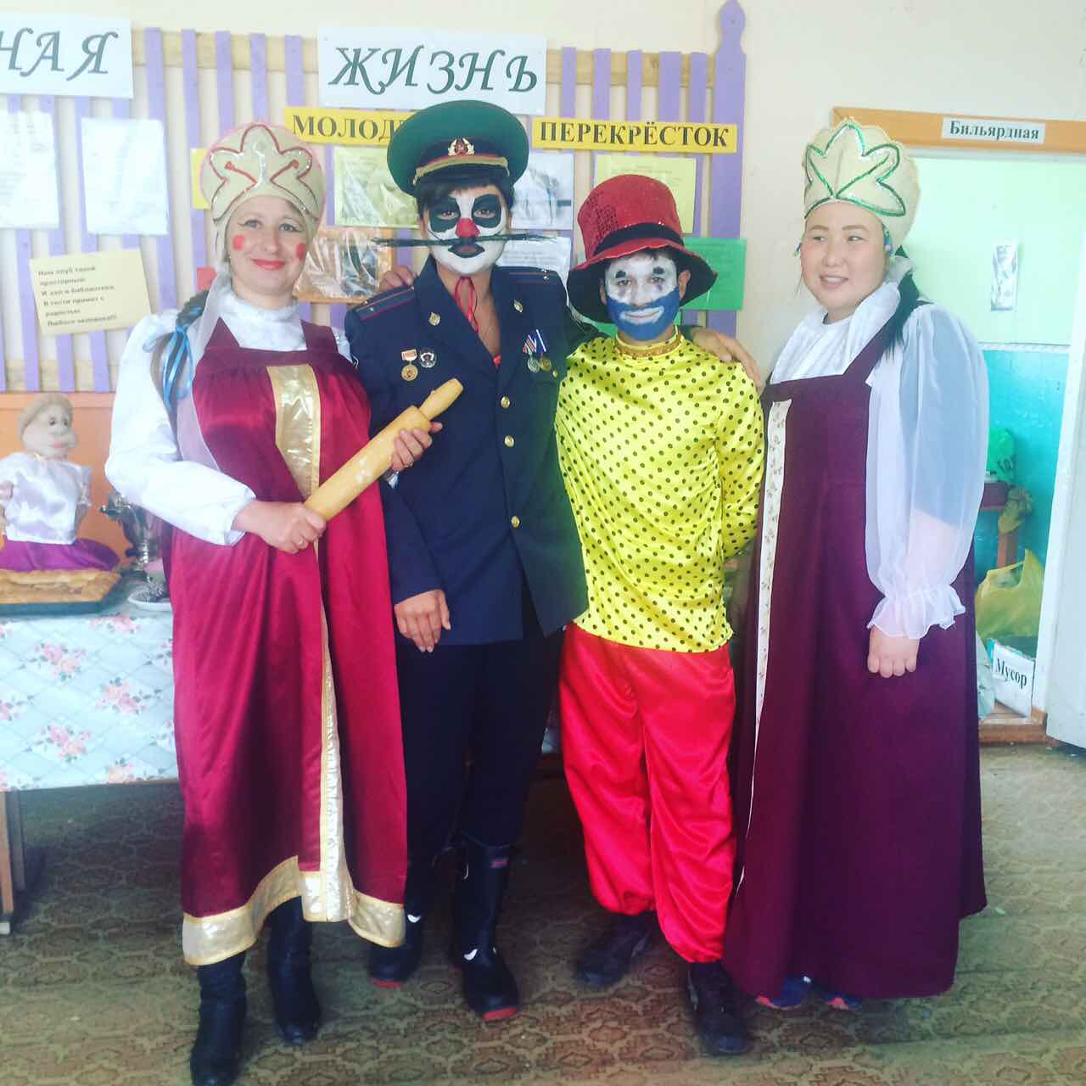
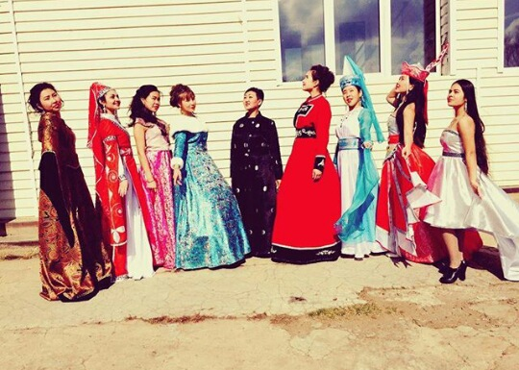
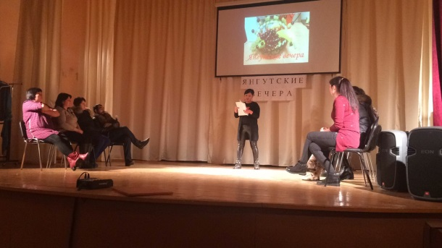
КУЛЬТУРА
Участие в Параде невест
Участие народного коллектива
«Енгууд» в КСП «Сур-Харбан»
Мужской хор
Янгутские вечера
Выезд коллектива Онгосор на районное празднование «Троицы»
конкурс
«Серебряная пуговица»

Slide 20
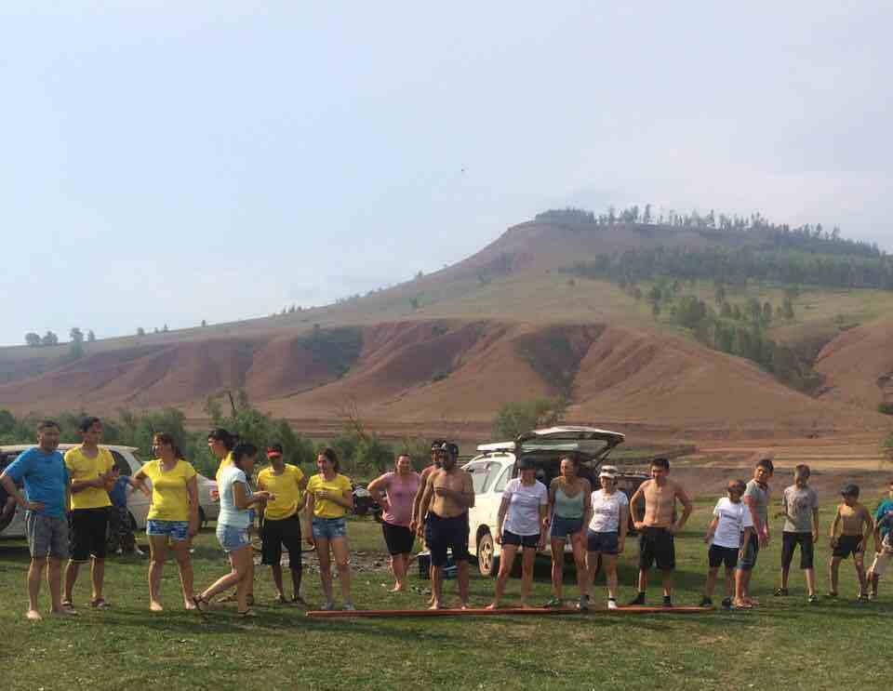
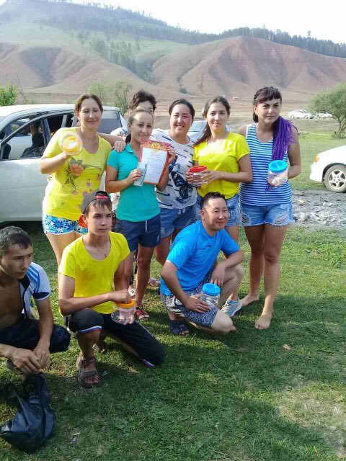
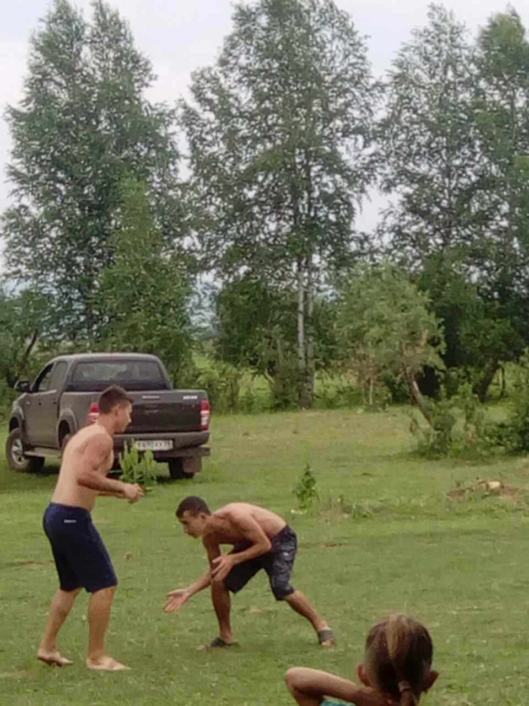
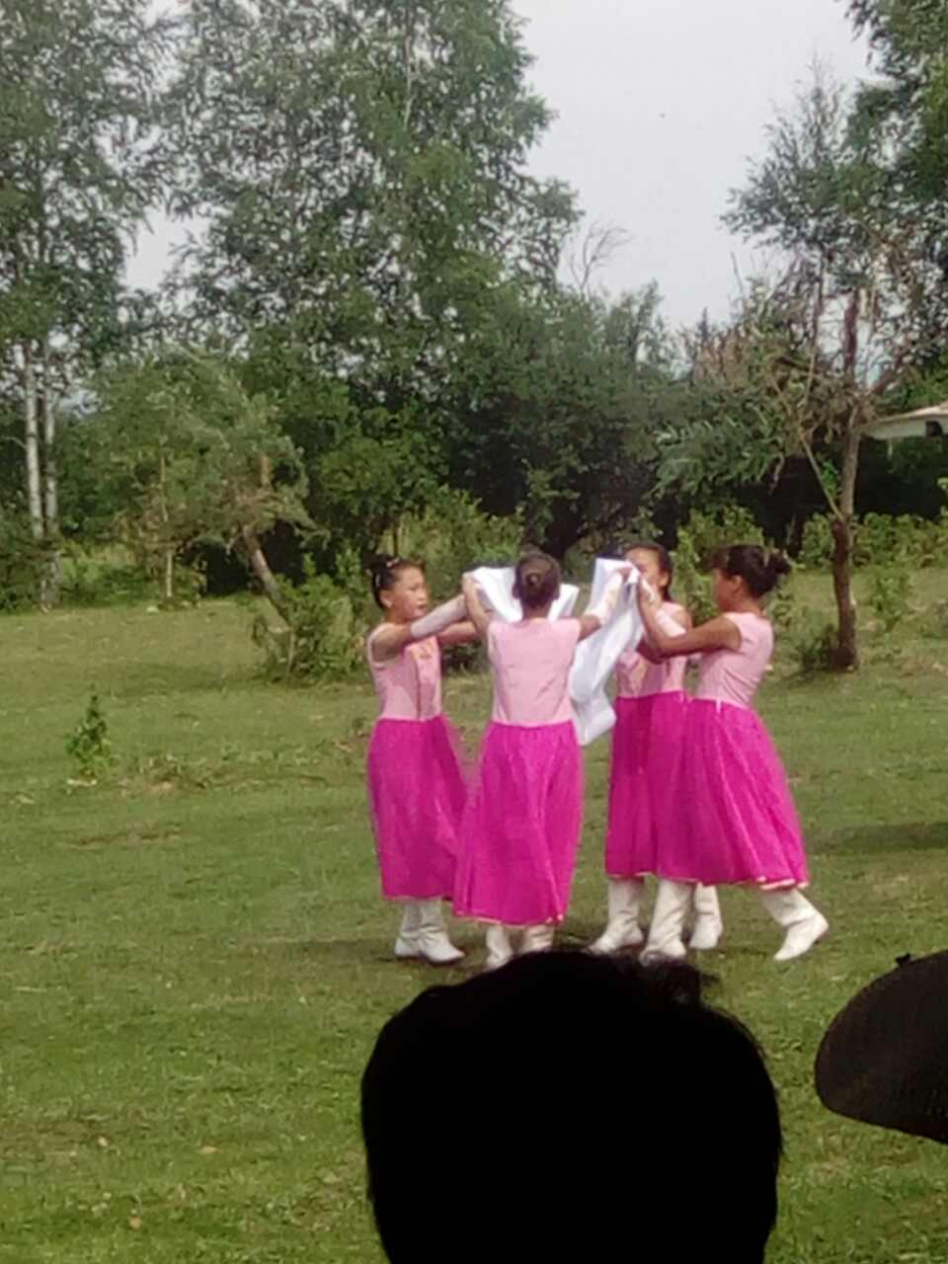
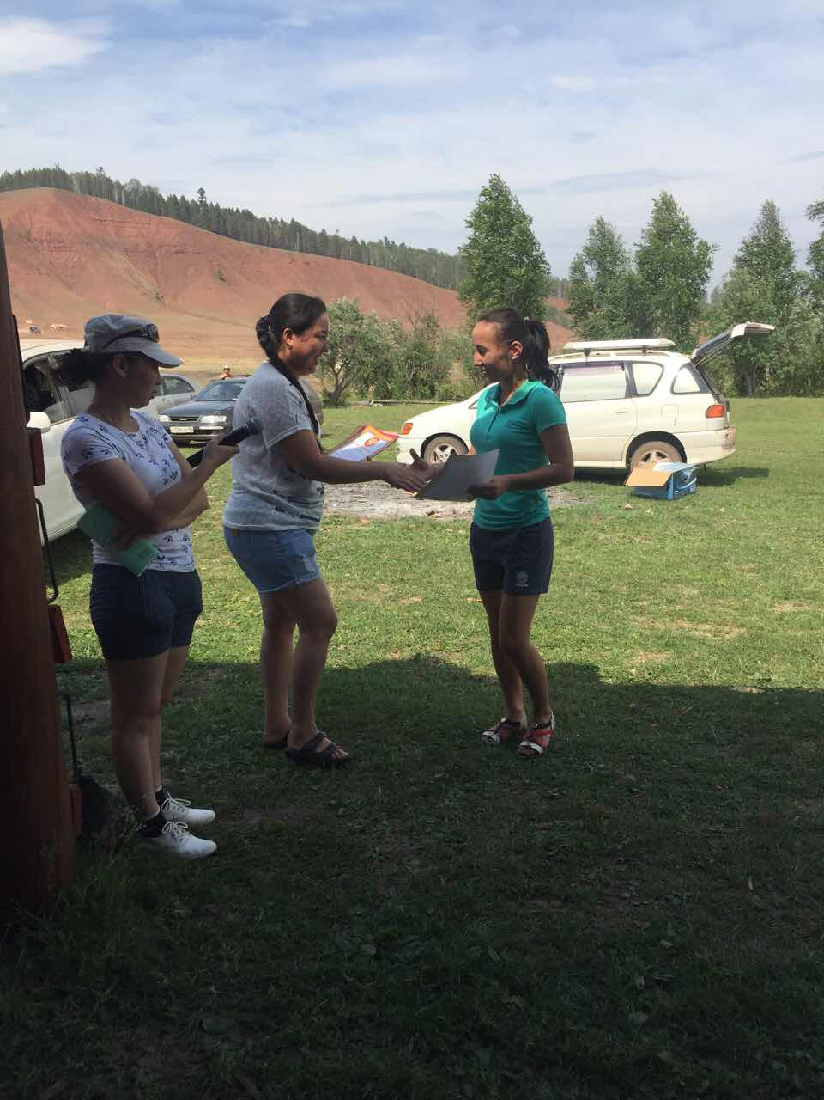
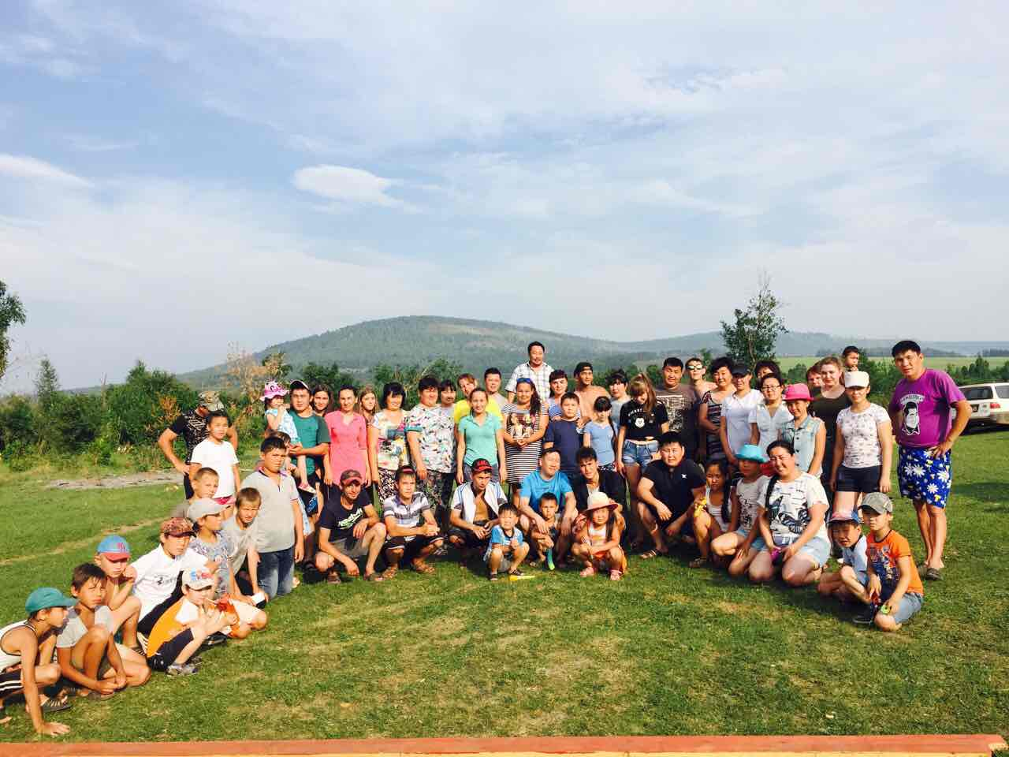
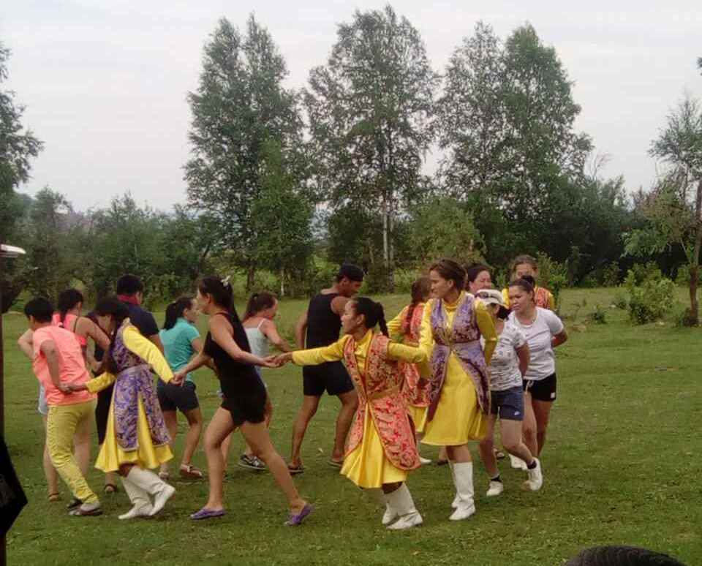
ДЕНЬ СЕЛА
Команда –победитель
Онгосорцы

Slide 21
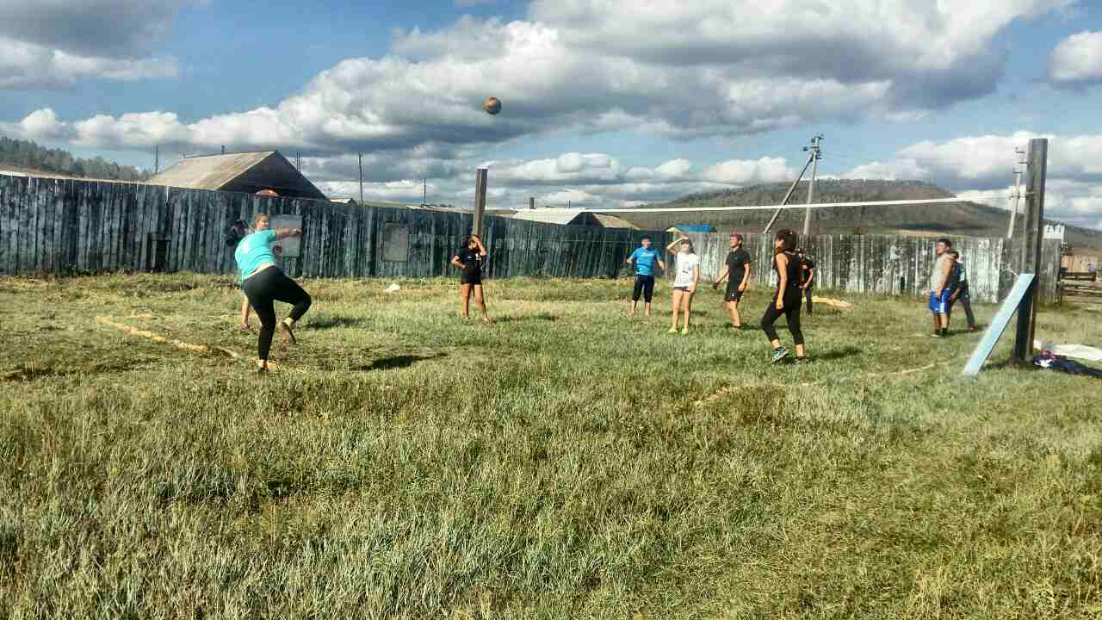
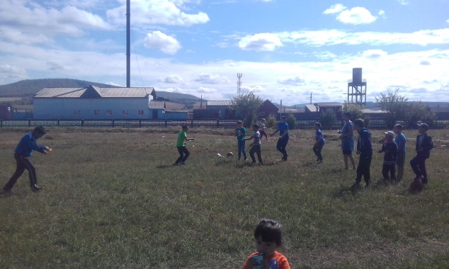
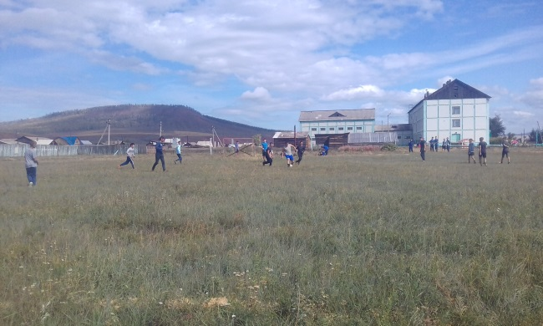
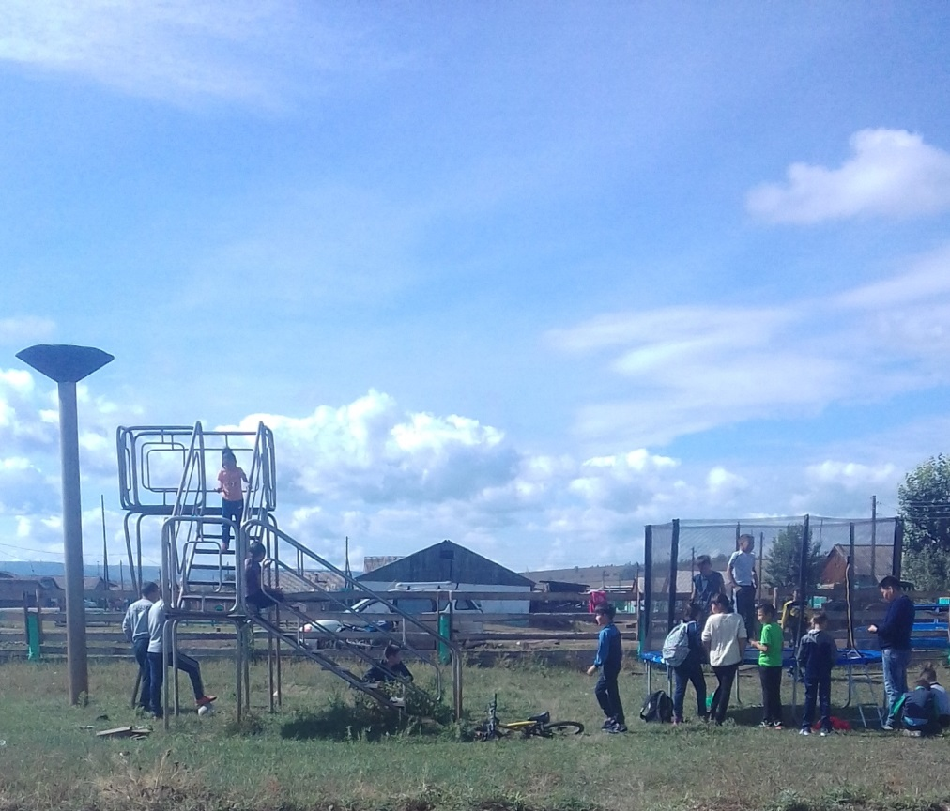
ЗАКРЫТИЕ ЛЕТНЕГО СЕЗОНА

Slide 22
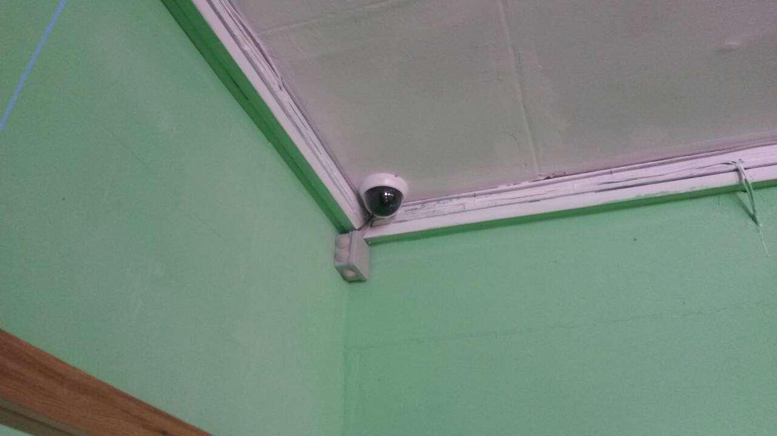
НА СРЕДСТВА КДЦ БЫЛО УСТАНОВЛЕНО ВИДЕОНАБЛЮДЕНИЕ

Slide 23
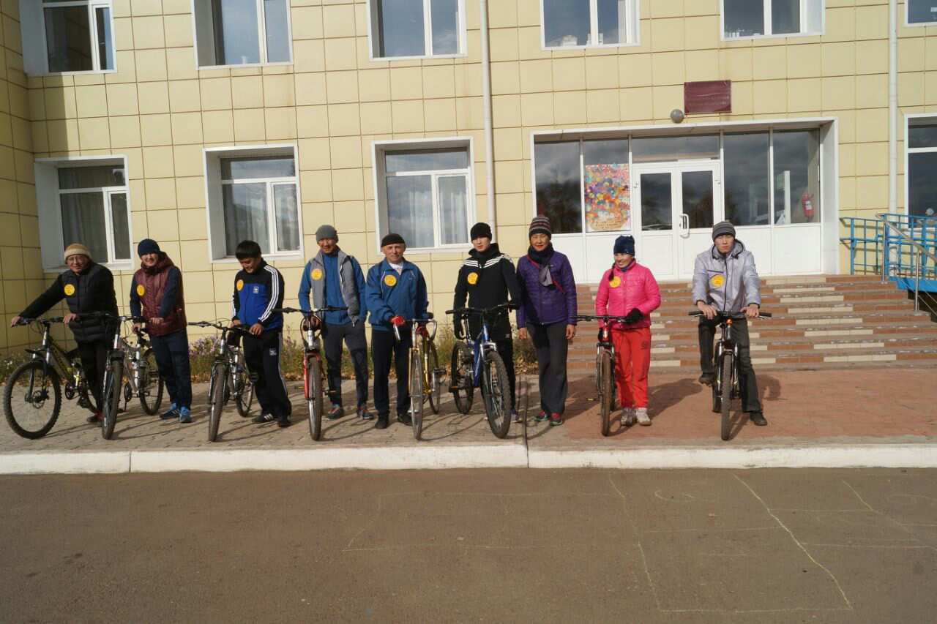
СПОРТ
Рустам Гаврилов, I место
по гиревому спорту
Владимир Тириков, II место по гиревому спорту
участие в велокроссе
Сборная команда Мо «Бурят-Янгуты» по стрельбе из бурятского лука

Slide 24
Инициатива граждан

Slide 25
Инициатива граждан

Slide 26
СПАСИБО ЗА ВНИМАНИЕ!!!

